Slide 1
第13次作业(3S书) ：P. 208-211. 第6.30，6.33，6.35，6.39，6.41，6.46，6.57题. 预习内容:3S书第11章"Bayesian Methods' (P.372-379)。

Slide 2



投票
最多可选1项
1、小明在银行有$A_{n}=\frac{Γ\left(\frac{n+1}{2}\right)}{\sqrt{nπ}Γ\left(\frac{n}{2}\right)}万元$存款，其中$n=1，则$他的存款
A
在100元和1000元之间
B
在1001元和2000元之间
C
在2001元和3000元之间
D
在3001元和4000元之间
E
以上答案都不是
问：该系数$A_{n}$与什么分布有关？
提交

Slide 3
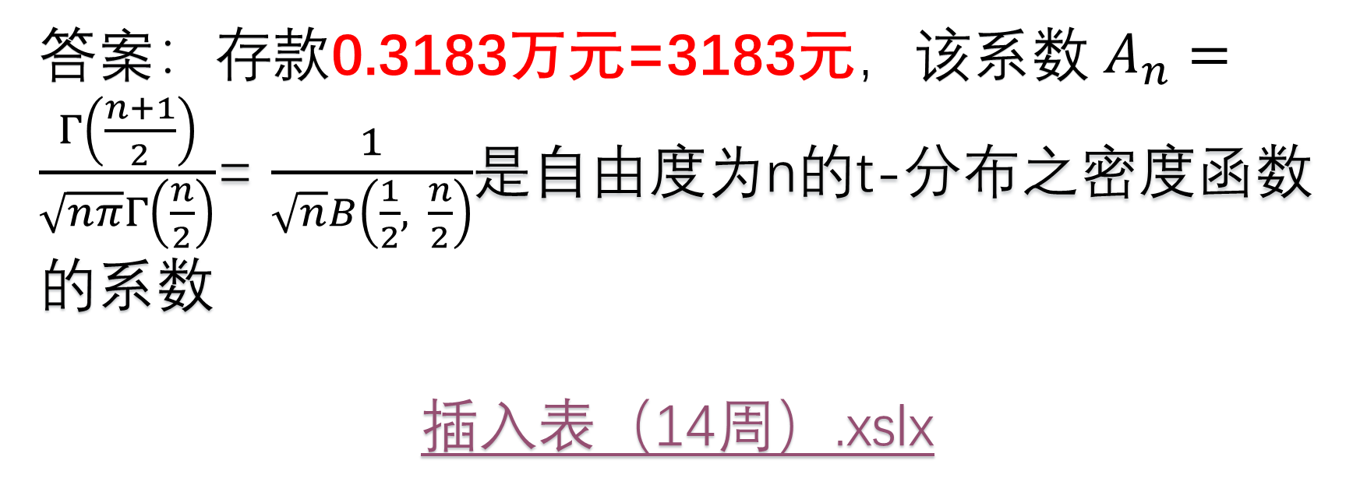
答案：存款0.3183万元=3183元，该系数 $A_{n}=\frac{Γ\left(\frac{n+1}{2}\right)}{\sqrt{nπ}Γ\left(\frac{n}{2}\right)}$= $\frac{1}{\sqrt{n}B\left(\frac{1}{2}, \frac{n}{2}\right)}$是自由度为n的t-分布之密度函数 的系数
插入表（14周）.xslx

Slide 4
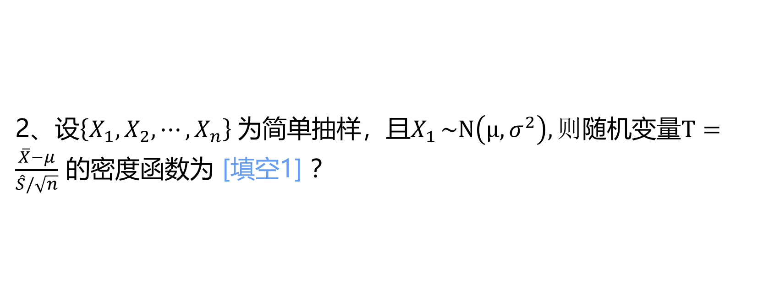
填空题
1分
此题未设答案
2、设$\left\{X_{1},X_{2},⋯,X_{n}\right\} 为$简单抽样，且$X_{1 }\sim N\left(μ,σ^{2}\right),则$随机变量$T=\frac{\overline{X}−μ}{\hat{S}/\sqrt{n}}$ 的密度函数为 [填空1] ？
作答

Slide 5
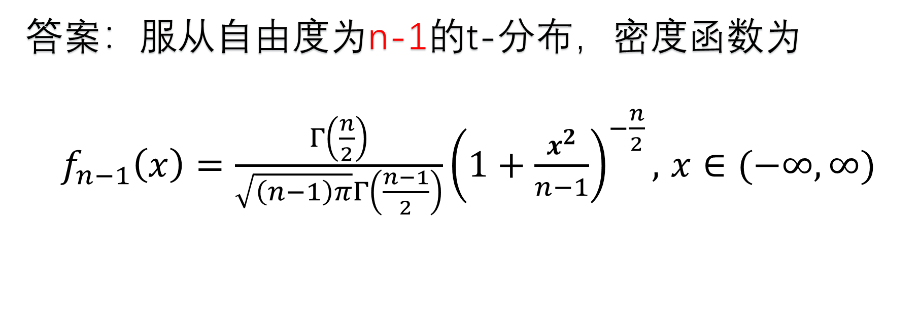
答案：服从自由度为n-1的t-分布，密度函数为
$f_{n−1}\left(x\right)=\frac{Γ\left(\frac{n}{2}\right)}{\sqrt{\left(n−1\right)π}Γ\left(\frac{n−1}{2}\right)}{\left(1+\frac{x^{2}}{n−1}\right)}^{−\frac{n}{2}},$ $x∈(−∞,∞)$

Slide 6
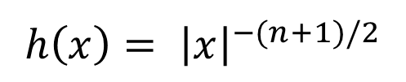


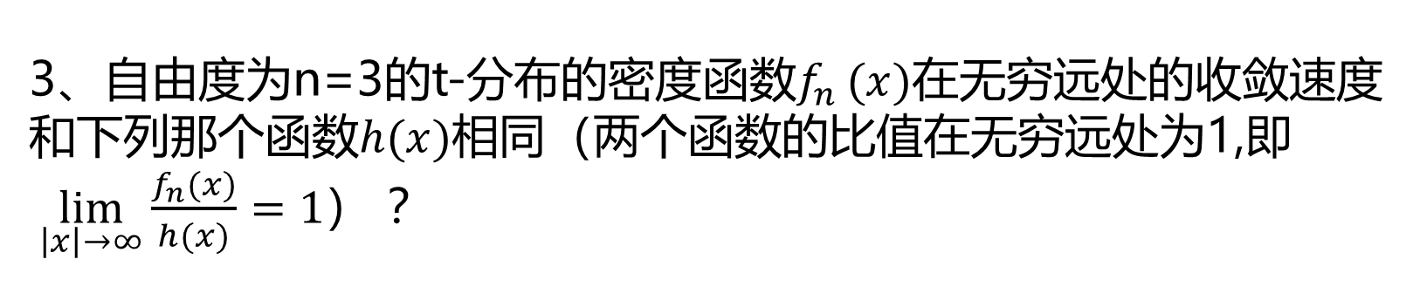
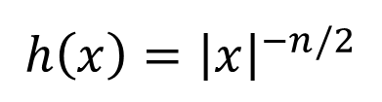
投票
最多可选1项
3、自由度为n=3的t-分布的密度函数$f_{n }(x)$在无穷远处的收敛速度和下列那个函数$h(x)$相同（两个函数的比值在无穷远处为1,$\text{即} \lim_{\left|x\right|→∞}{\frac{f_{n}(x)}{h(x)}=1}$） ？
A
$${h\left(x\right)=\left|x\right|}^{−(n+1)}$$
B
$$h\left(x\right)= {\left|x\right|}^{−(n+1)/2}$$
C
$${h\left(x\right)=\left|x\right|}^{−n}$$
D
$${h\left(x\right)=\left|x\right|}^{−n/2}$$
E
以上答案都不是
提交

Slide 7
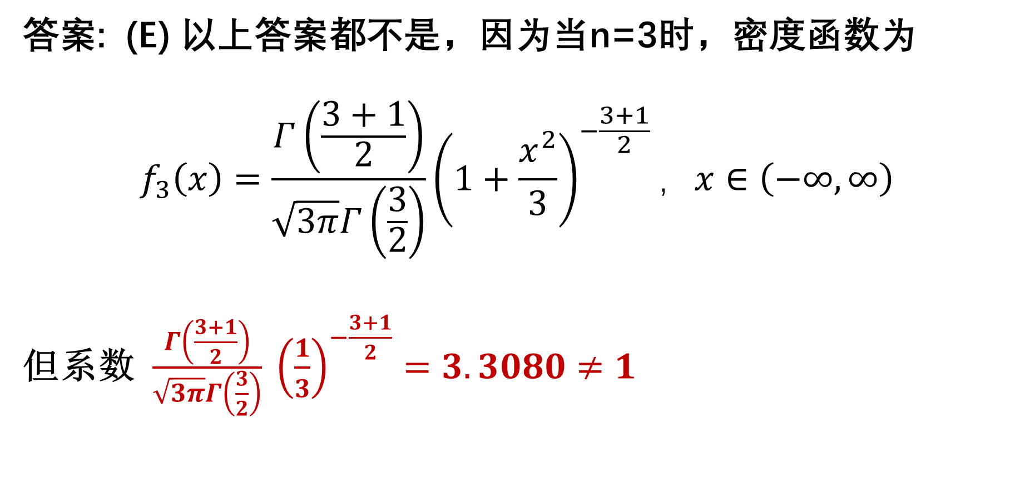
答案: (E) 以上答案都不是，因为当n=3时，密度函数为
$$f_{3}\left(x\right)=\frac{Γ\left(\frac{3+1}{2}\right)}{\sqrt{3π}Γ\left(\frac{3}{2}\right)}{\left(1+\frac{x^{2}}{3}\right)}^{−\frac{3+1}{2}}，x∈\left(−∞,∞\right)$$
但系数$\frac{Γ\left(\frac{3+1}{2}\right)}{\sqrt{3π}Γ\left(\frac{3}{2}\right)} {\left(\frac{1}{3}\right)}^{−\frac{3+1}{2}}=3. 3080≠1$

Slide 8
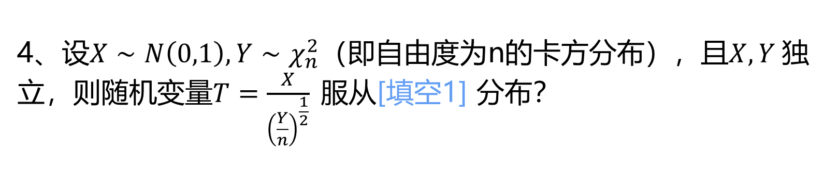
填空题
1分
4、设$X∼N\left(0,1\right),Y∼χ_{n}^{2}（即自由度为$n的卡方分布），且$X,Y$独立，则随机变量$T=\frac{X}{{\left(\frac{Y}{n}\right)}^{\frac{1}{2}}} 服从$[填空1] 分布？
课后思考题：上述答案为什么？
正常使用填空题需3.0以上版本雨课堂
作答

Slide 9
答案:自由度为n的t-分布（见第10周课件）。

Slide 10
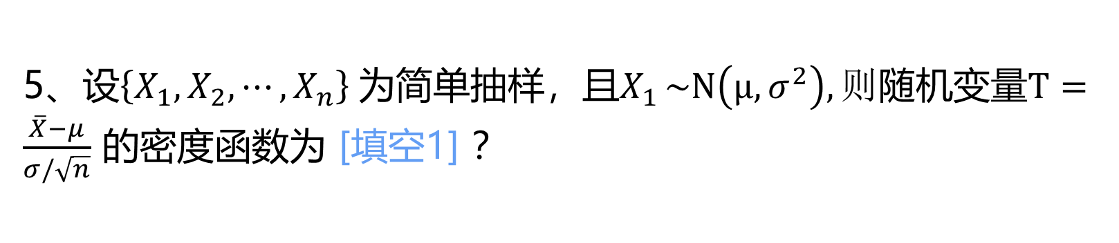
填空题
1分
答案解析
此处添加答案解析
5、设$\left\{X_{1},X_{2},⋯,X_{n}\right\} 为$简单抽样，且$X_{1 }\sim N\left(μ,σ^{2}\right),则$随机变量$T=\frac{\overline{X}−μ}{σ/\sqrt{n}}$ 的密度函数为 [填空1] ？
作答
可为此题添加文本、图片、公式等解析，且需将内容全部放在本区域内。正常使用需3.0以上版本

Slide 11
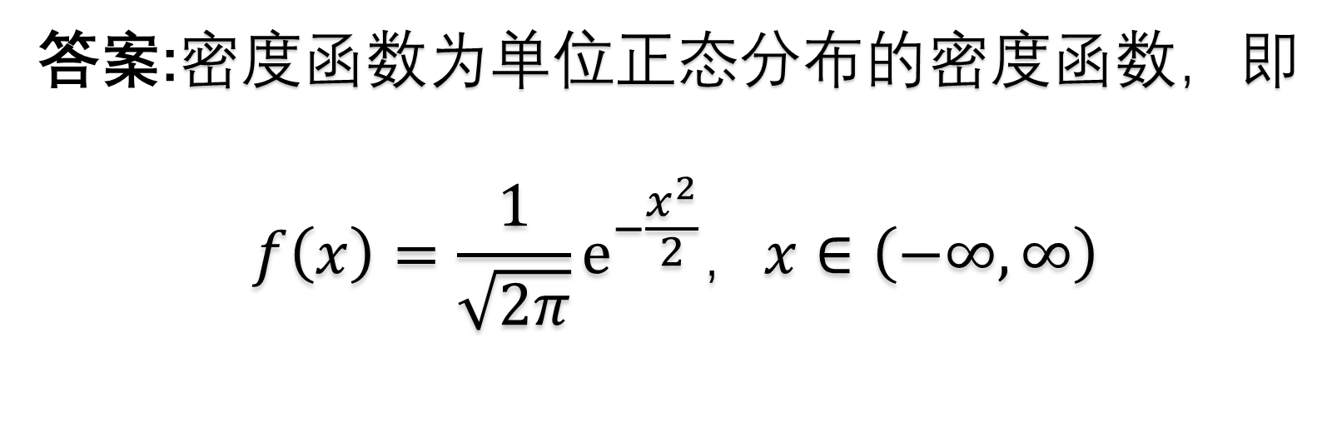
答案:密度函数为单位正态分布的密度函数，即
$$f\left(x\right)=\frac{1}{\sqrt{2π}}ⅇ^{−\frac{x^{2}}{2}}，x∈\left(−∞,∞\right)$$

Slide 12
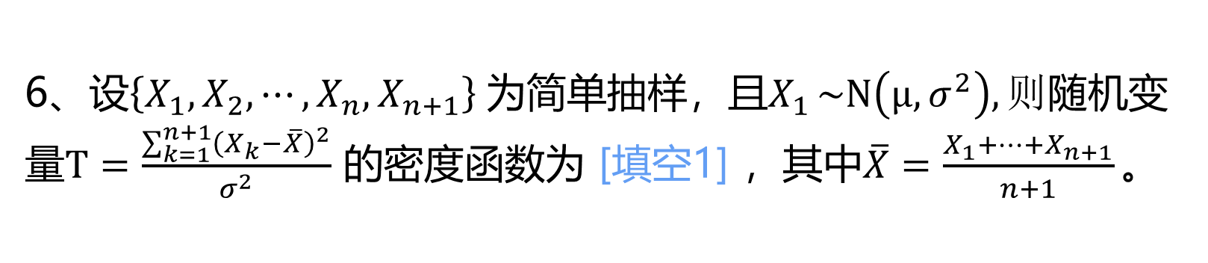
填空题
1分
答案解析
此处添加答案解析
6、设$\left\{X_{1},X_{2},⋯,X_{n},X_{n+1}\right\} 为$简单抽样，且$X_{1 }\sim N\left(μ,σ^{2}\right),则$随机变量$T=\frac{\sum_{k=1}^{n+1}{{\left(X_{k}−\overline{X}\right)}^{2}}}{σ^{2}}$ 的密度函数为 [填空1] ，其中$\overline{X}=\frac{X_{1}+⋯+X_{n+1}}{n+1}。$
作答
可为此题添加文本、图片、公式等解析，且需将内容全部放在本区域内。正常使用需3.0以上版本

Slide 13
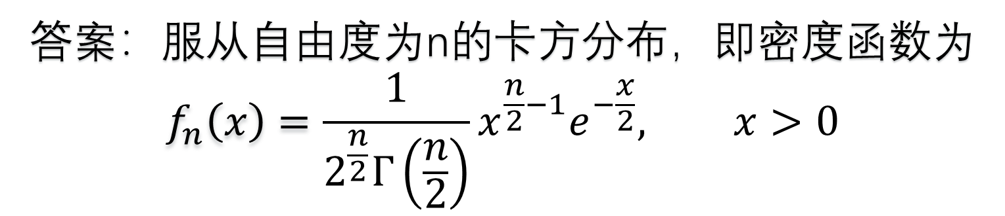
答案：服从自由度为n的卡方分布，即密度函数为
$$f_{n}\left(x\right)=\frac{1}{2^{\frac{n}{2}}Γ\left(\frac{n}{2}\right)}x^{\frac{n}{2}−1}e^{−\frac{x}{2}}, x>0$$

Slide 14
填空题
2分
7、写出总体均值的无偏估计量 [填空1] 、方差的无偏估计量 [填空2] （注意条件、结论）
正常使用填空题需3.0以上版本雨课堂
作答

Slide 15
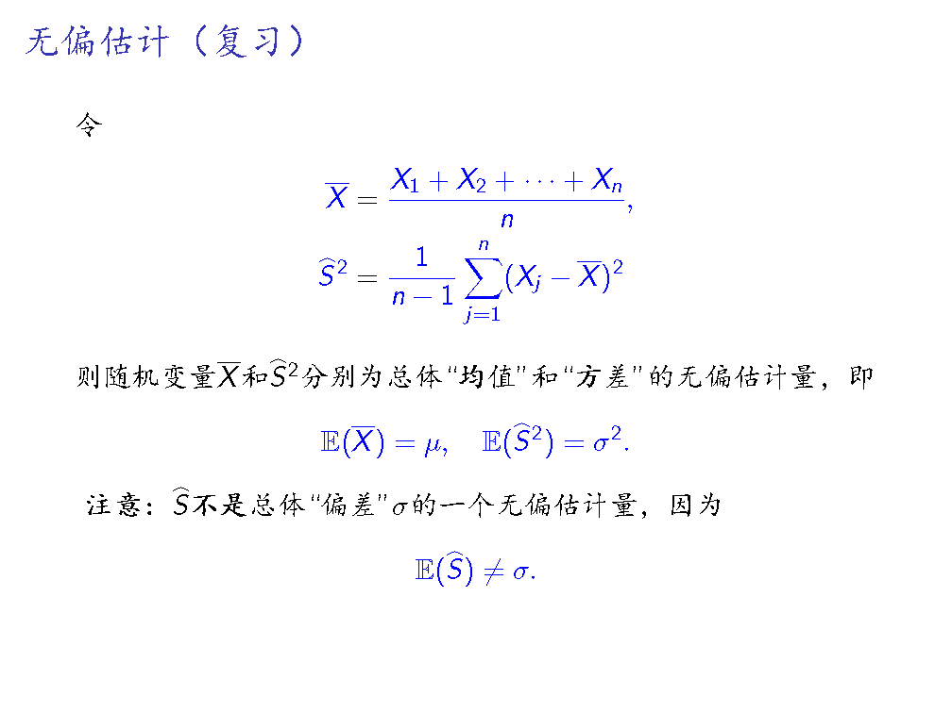

Slide 16

助教评估问卷（请今天提交）
（陈奥博、常迪闻、陈啸） http://wenjuan.tsinghua.edu.cn/s/zyY3Ur/

Slide 17
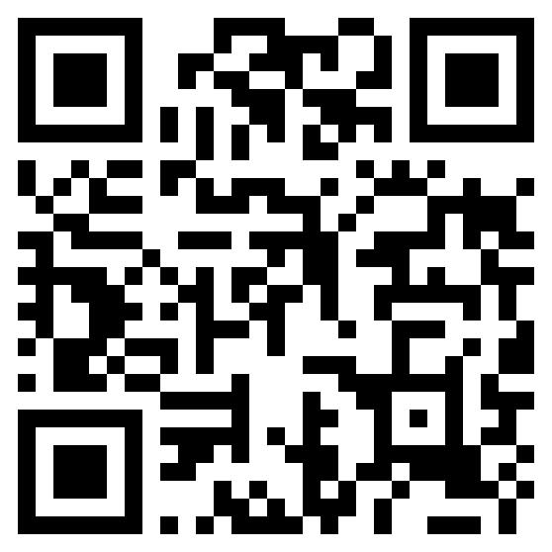
英文试卷需求表（2022年12月18日之前提交） http://wenjuan.tsinghua.edu.cn/s/ZZBRvq/

Slide 18
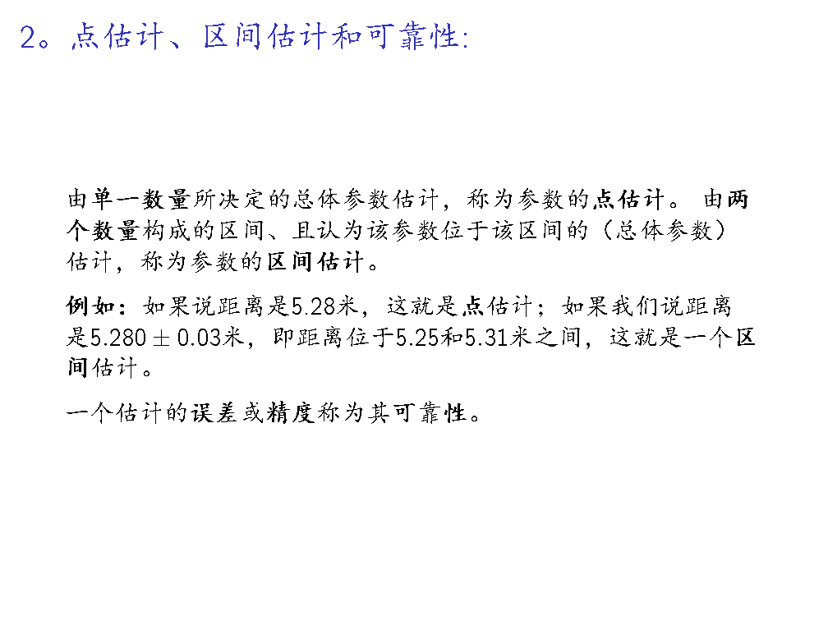

Slide 19
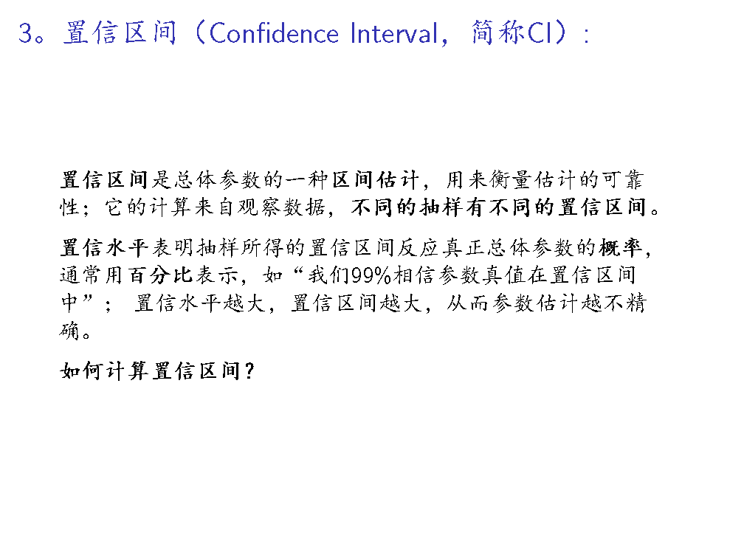

Slide 20
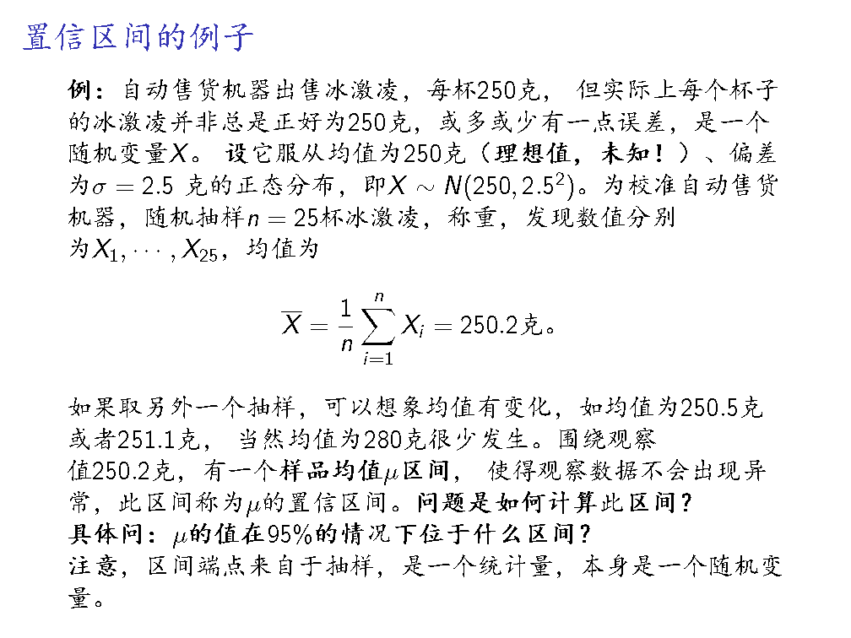

Slide 21
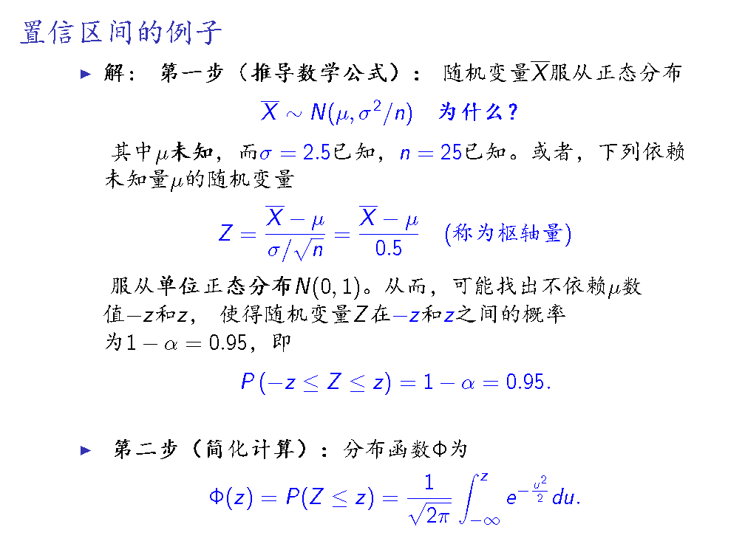

Slide 22
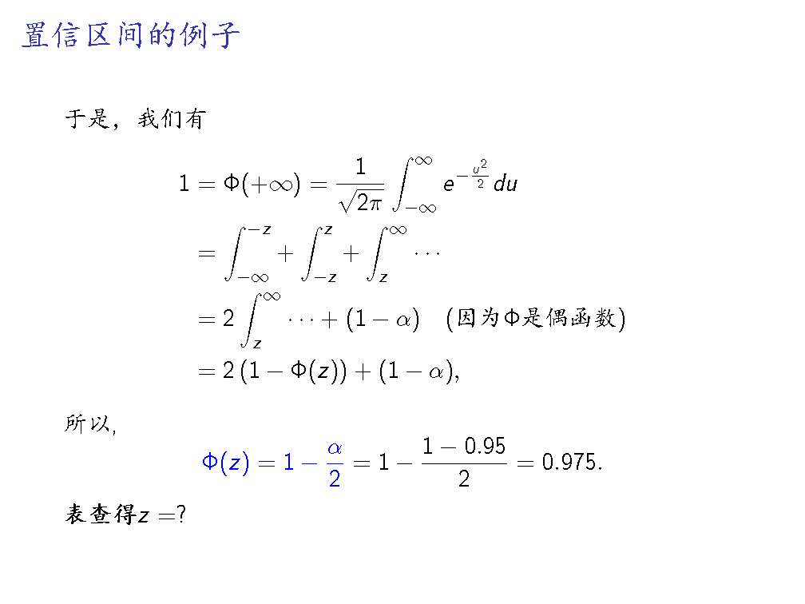

Slide 23
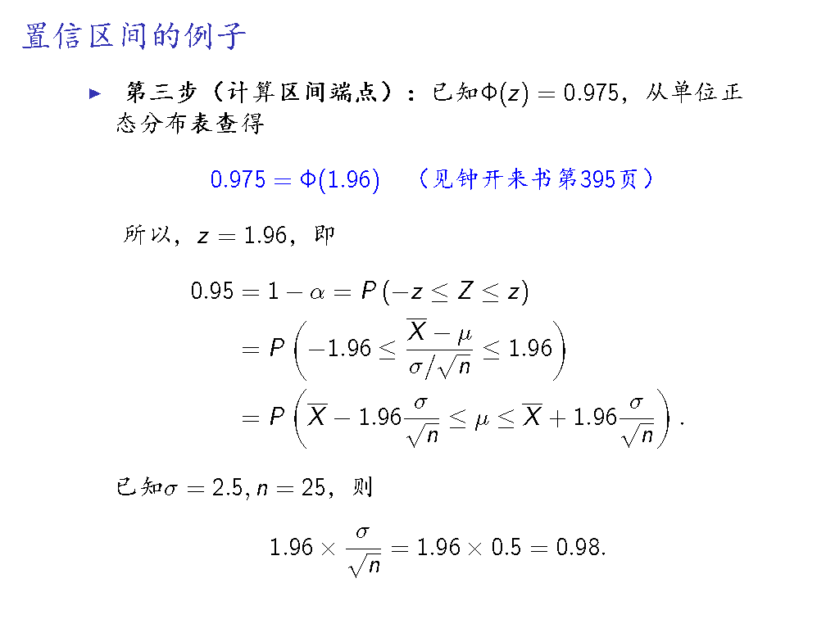
注意：也可不查表，用Excel内置函数
见表（14周）.xslx

Slide 24
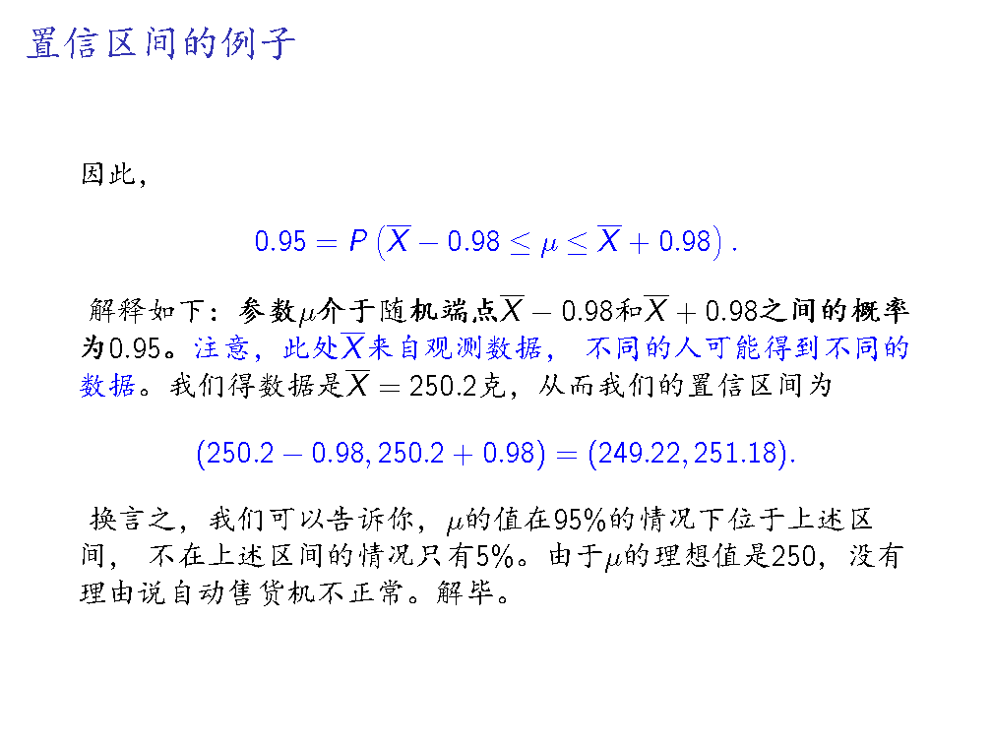

Slide 25
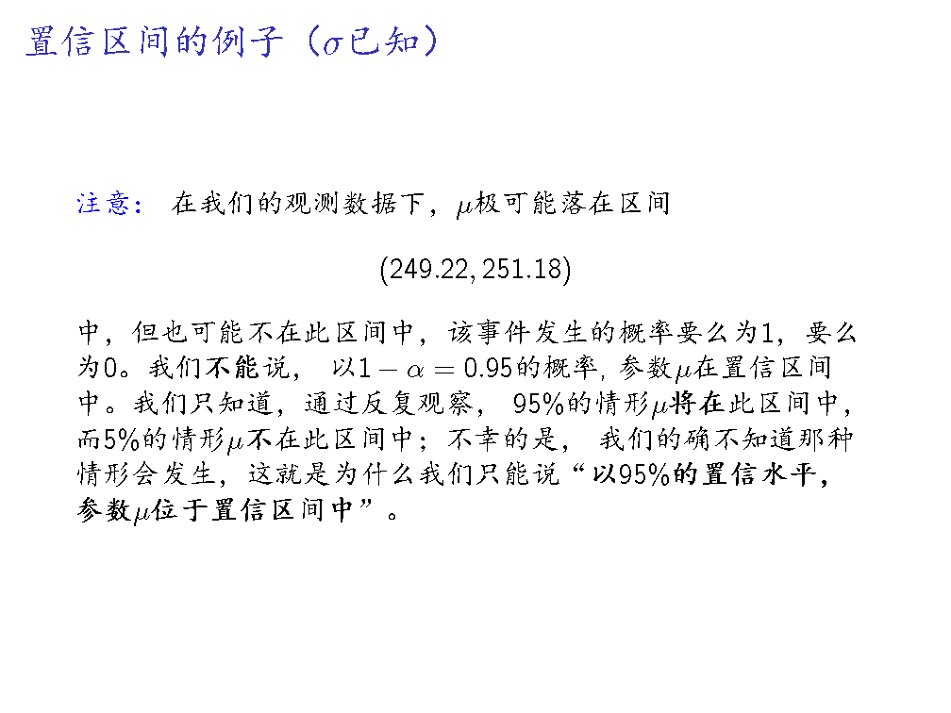

Slide 26
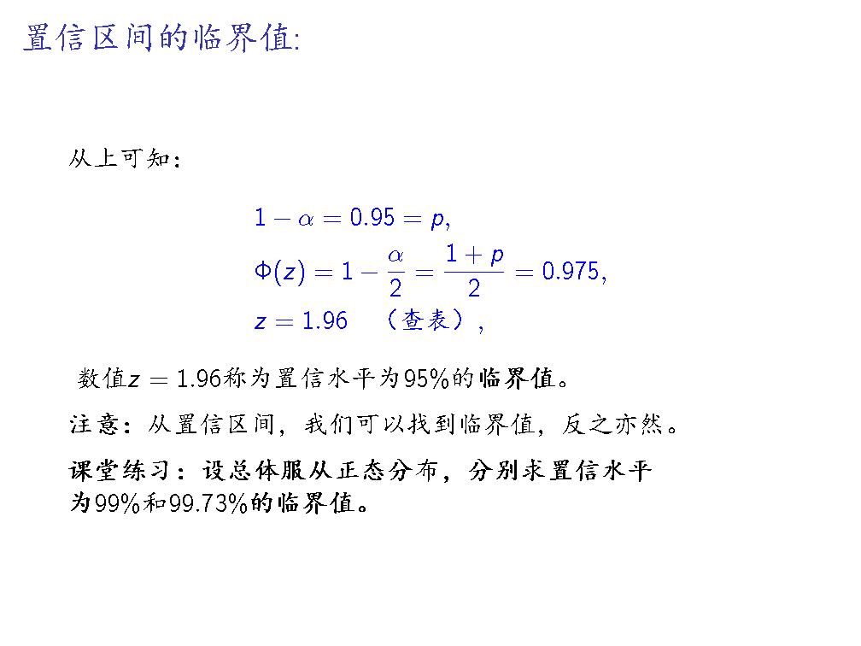

Slide 27
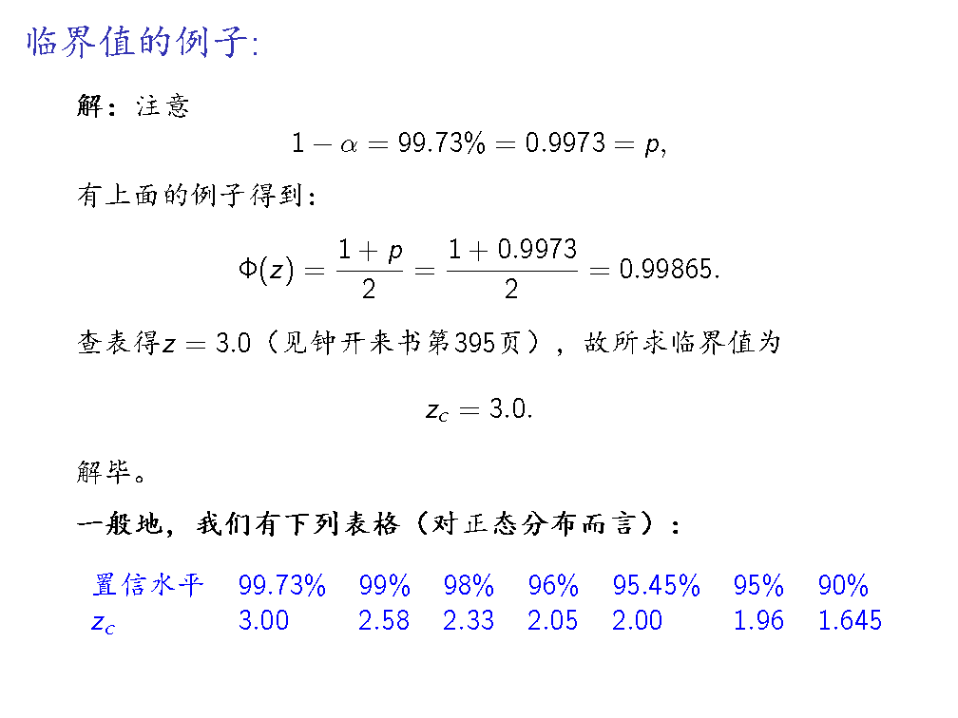
见Excel表（14周）.xslx

Slide 28
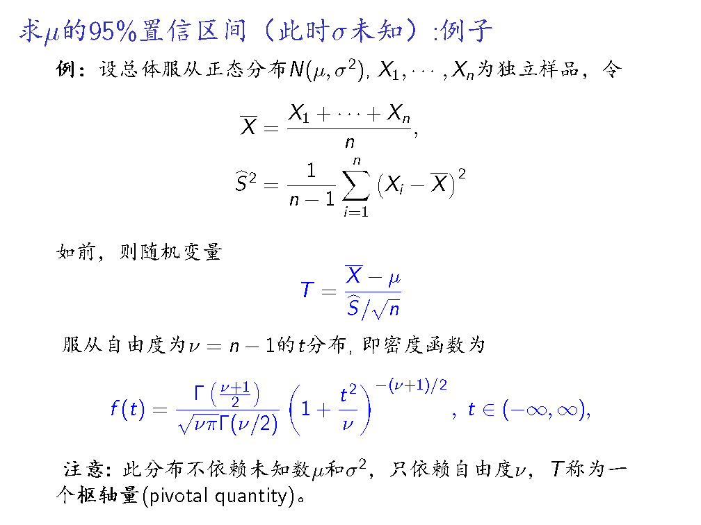

Slide 29
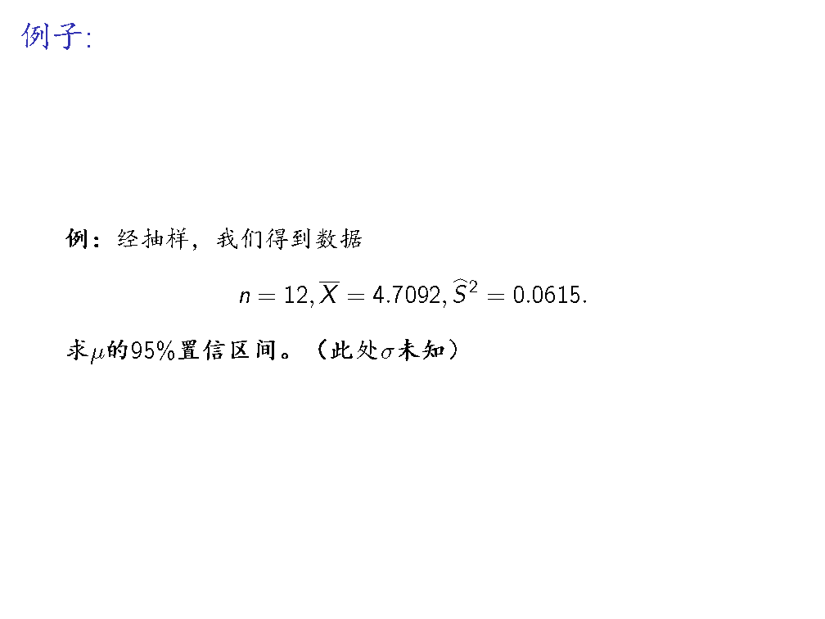

Slide 30
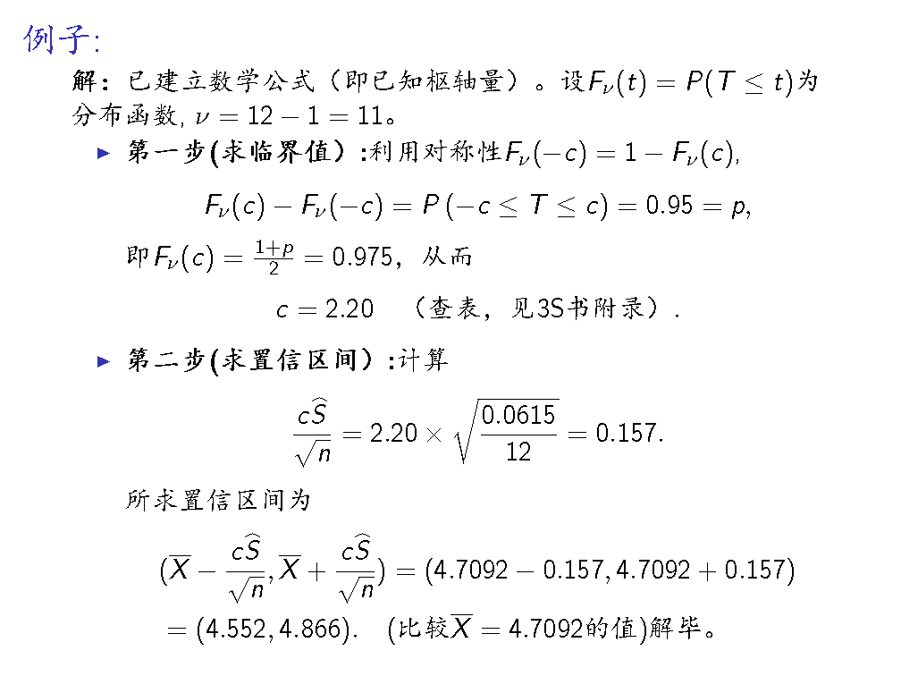
见Excel表（14周）.xslx

Slide 31
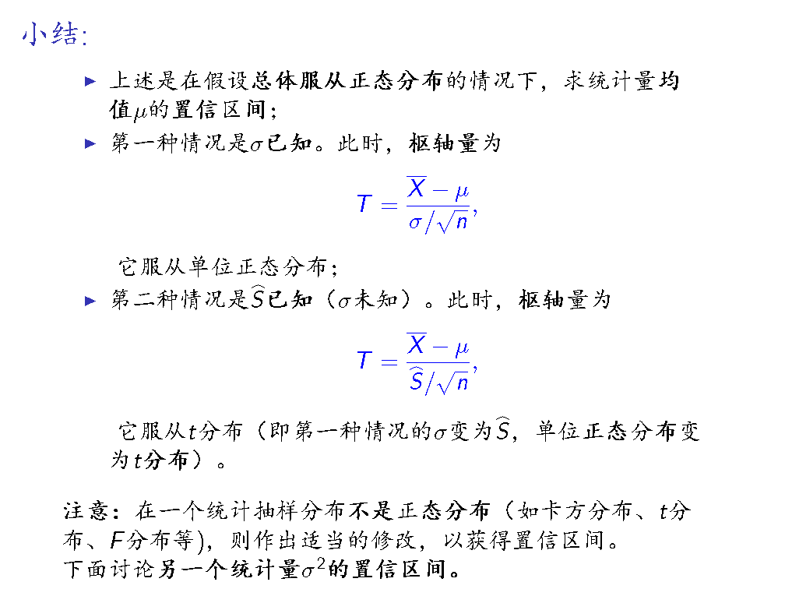

Slide 32
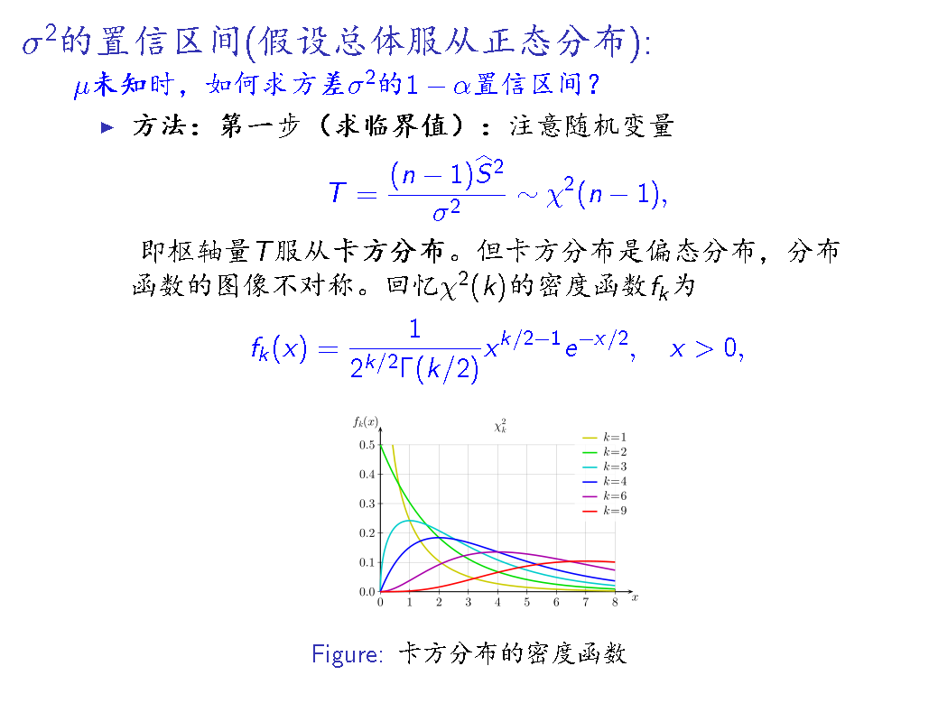

Slide 33
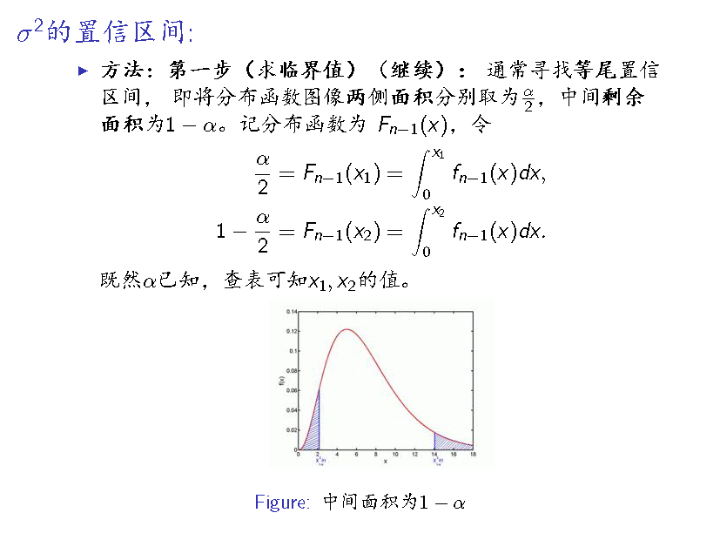

Slide 34
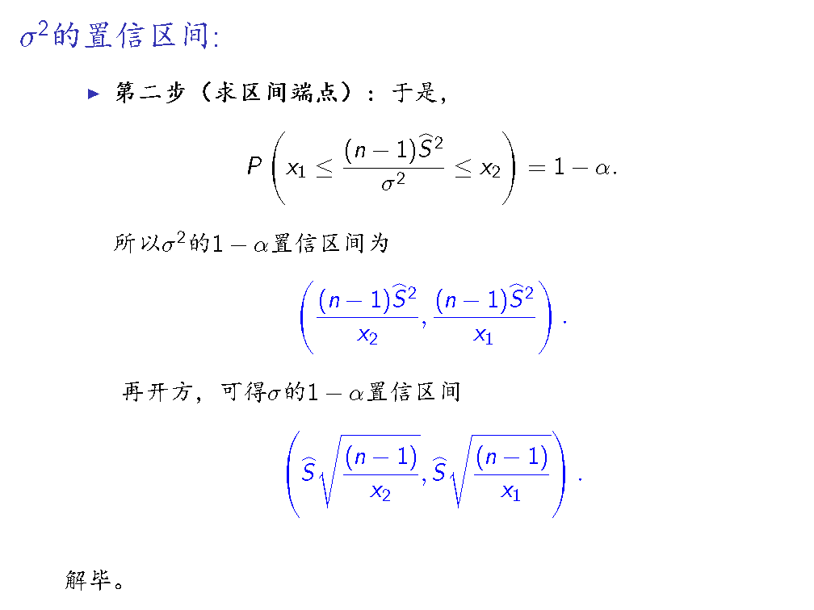

Slide 35
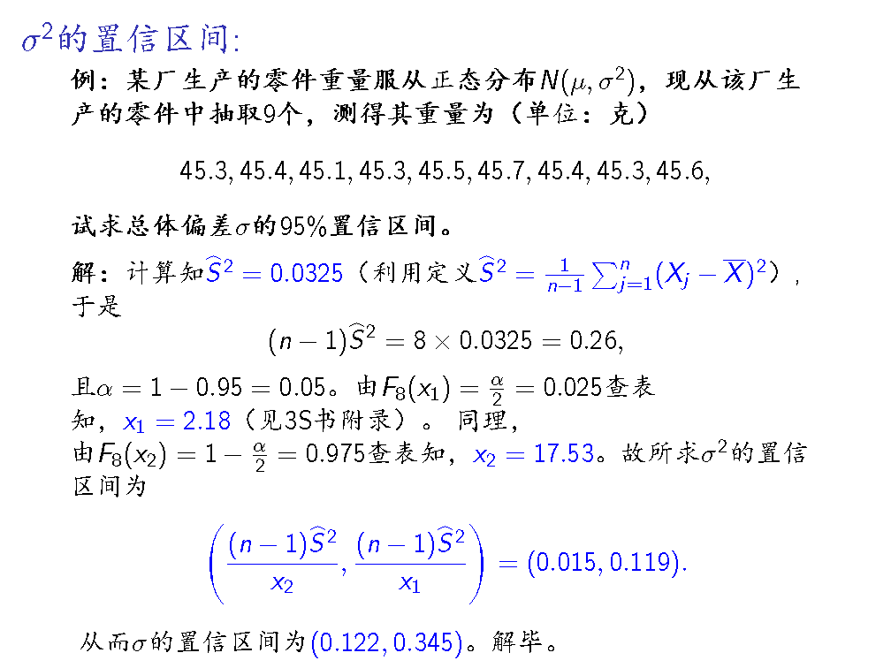
表（14周）.xslx

Slide 36
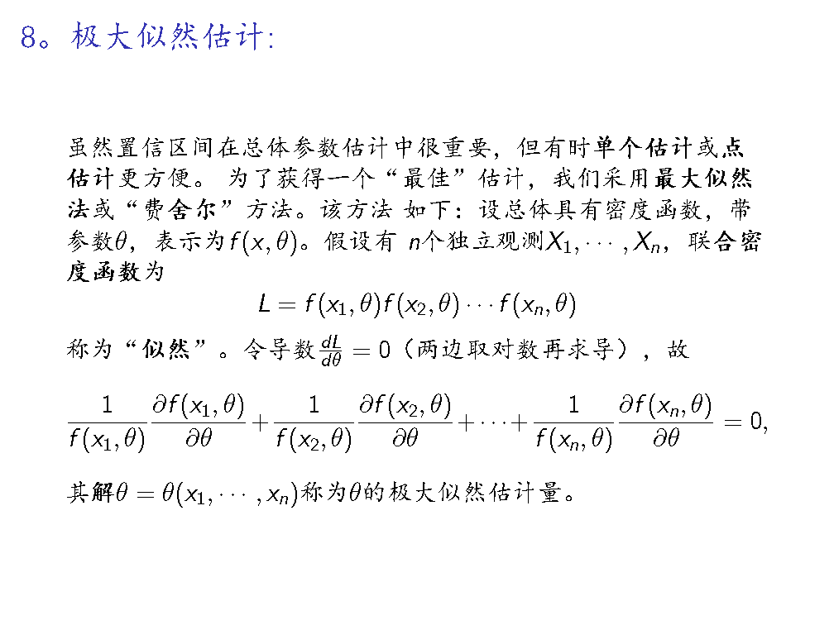

Slide 37
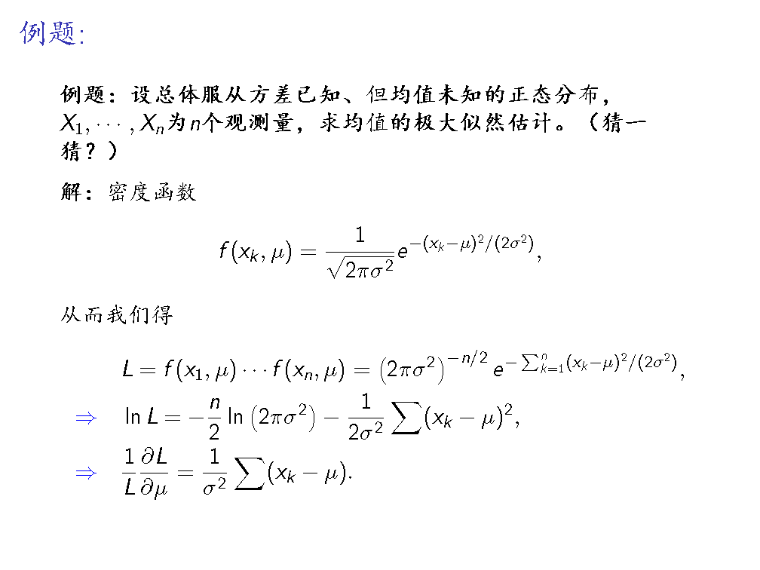

Slide 38
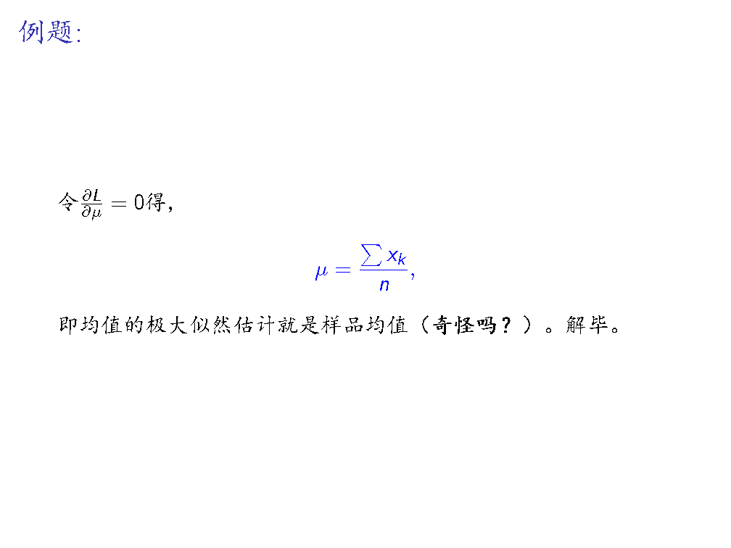

Slide 39
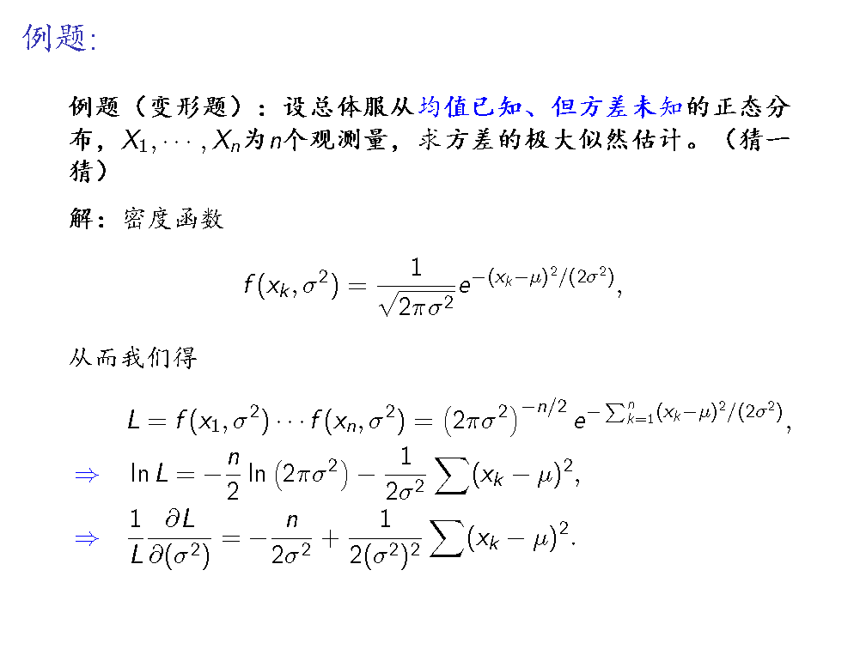

Slide 40
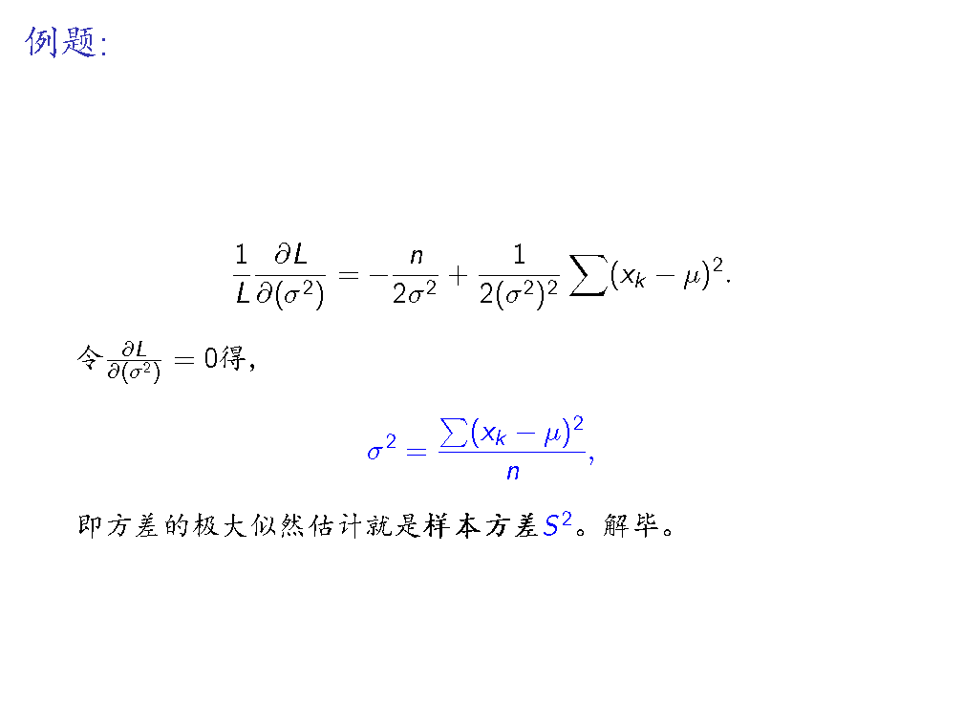

Slide 41
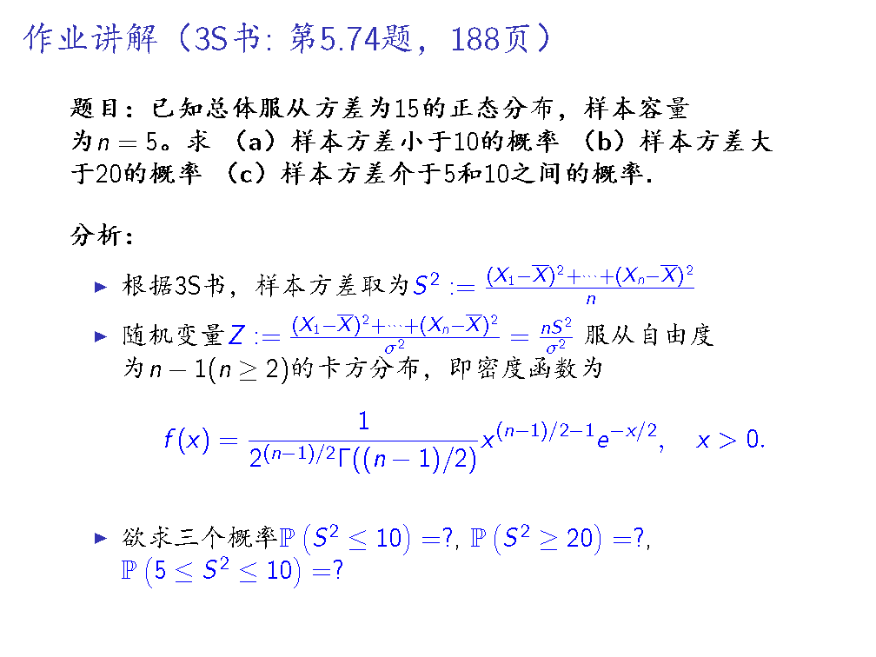

Slide 42
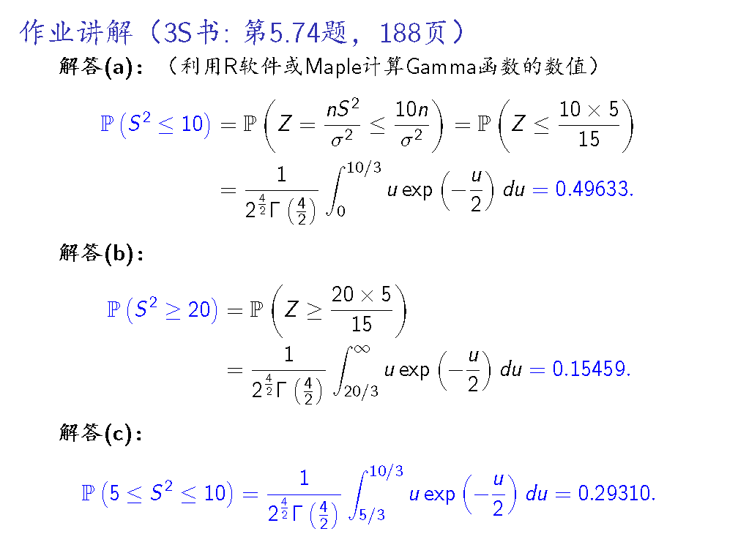

Slide 43
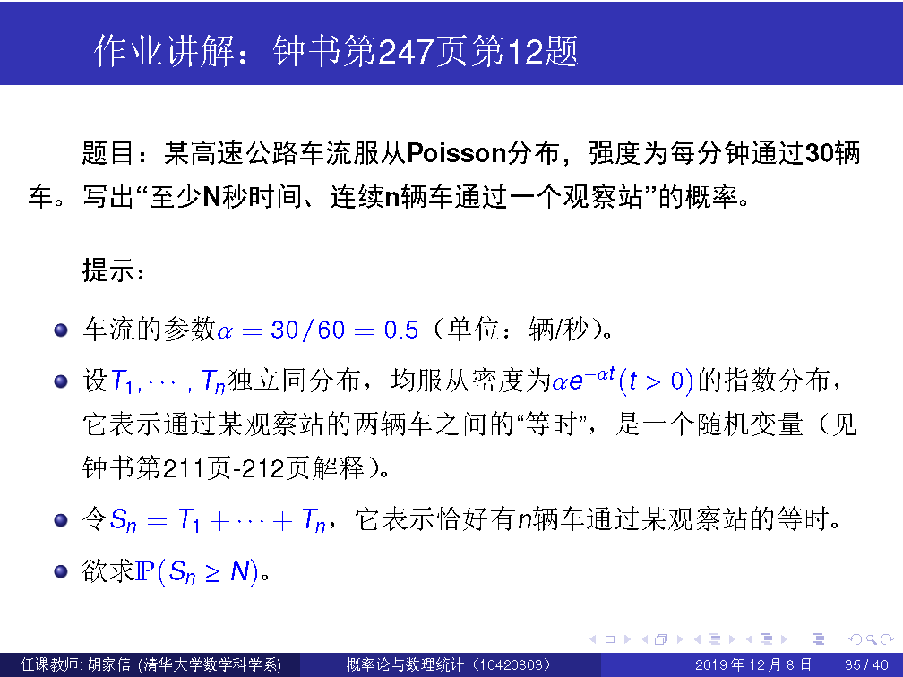

Slide 44
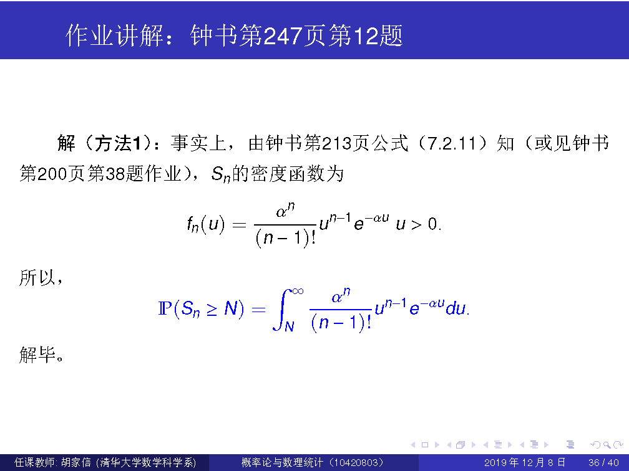


Slide 45
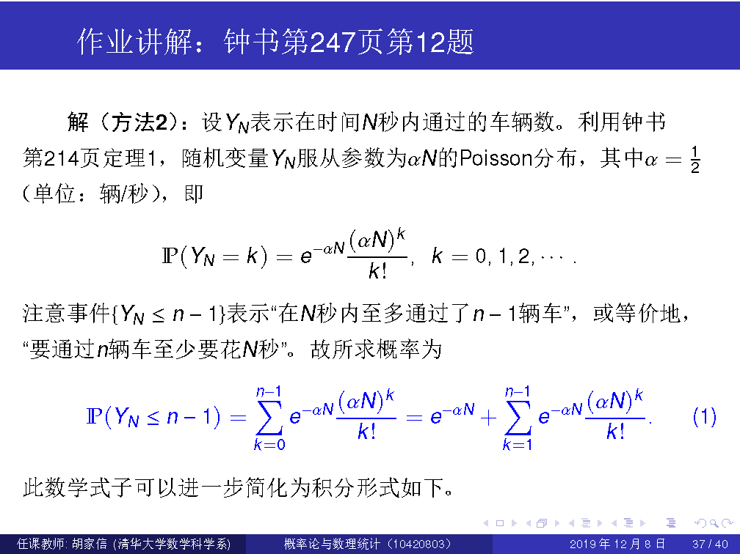

Slide 46
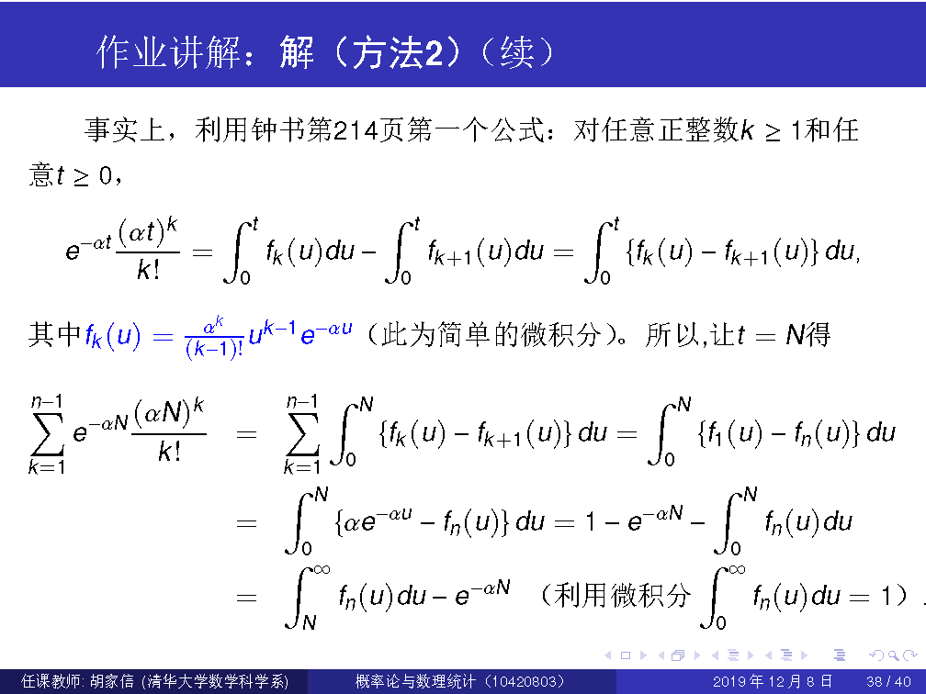

Slide 47
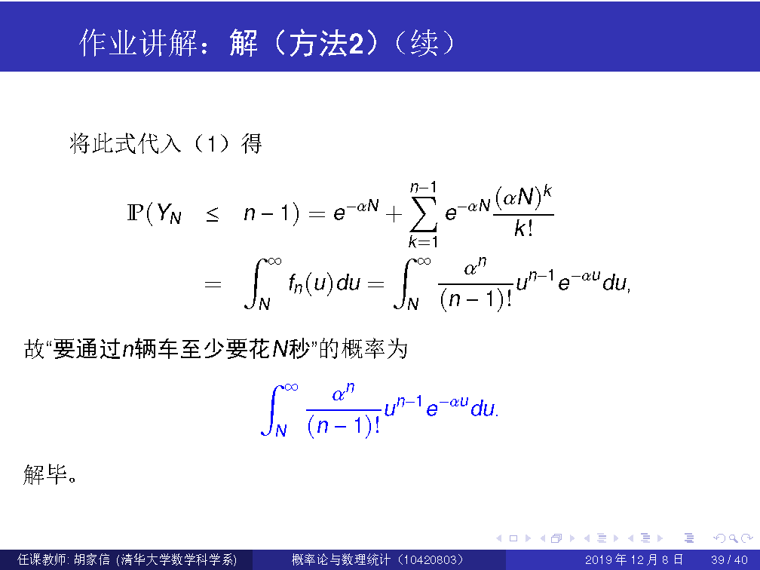

Slide 48
期终考试
时间：2023-01-03(周二) 14:30~16:30
线上考试

